Slide 1

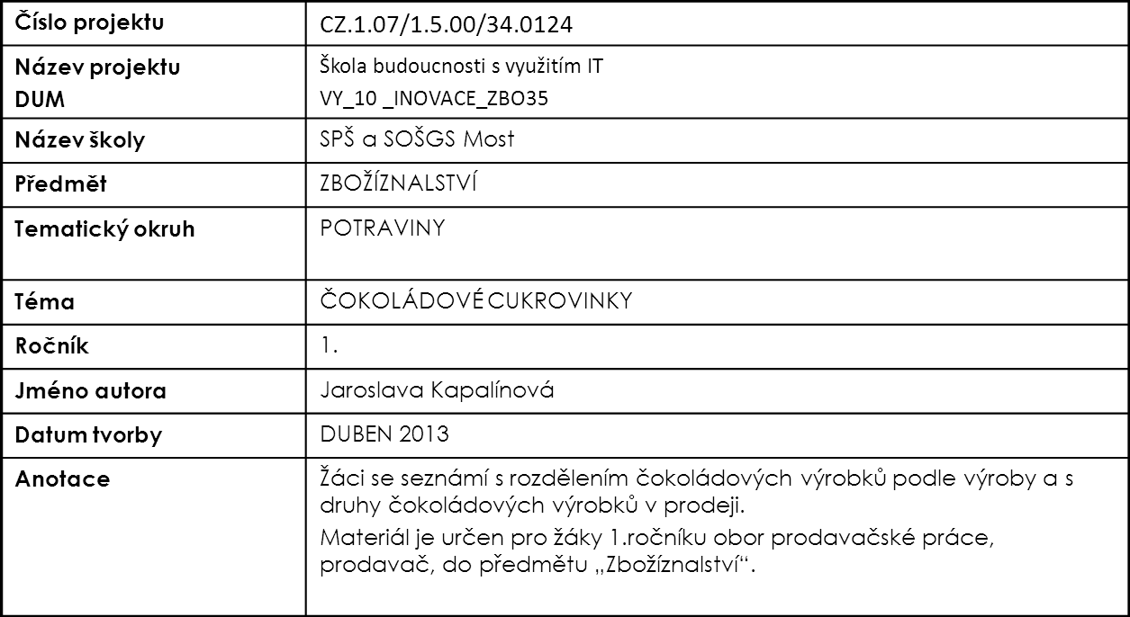

Střední průmyslová škola a Střední odborná škola gastronomie a služeb, Most, příspěvková organizace
DIGITÁLNÍ UČEBNÍ MATERIÁL

Slide 2
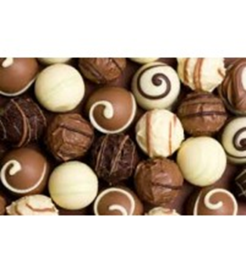
ČOKOLÁDOVÉ CUKROVINKY

Slide 3
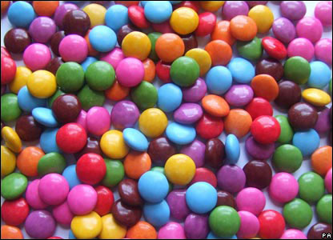
CHARAKTERISTIKA
jsou výrobky, ve kterých podíl kakaových součástí (kakaový prášek, kakaové máslo) nesmí být nižší než 5%

Slide 4
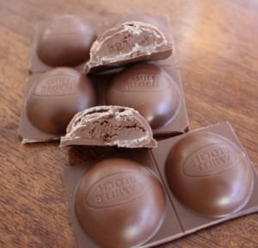
SKLÁDAJÍ SE:
z vrchní vrstvy /potahové, tvarové/
z vložky, náplně /uprostřed/
ze spodní vrstvy/uzavírací víčko/

Slide 5
ROZDĚLENÍ PODLE ZPŮSOBU VÝROBY
FORMOVANÉ ČOK. CUKROVINKY
POTAŽENÉ ČOK. TYČINKY A TABULKY
MÁČENÉ ČOK. CUKROVINKY
ČOKOLÁDOVÉ DRAŽÉ
NUGÁTY
ČOKOLÁDOVÉ POCHOUTKY
ČOKOLÁDOVÉ DEZERTY
SEZONNÍ ČOK. CUKROVINKY
VÁNOČNÍ KOLEKCE
ČOKOLÁDOVÉ CUKROVINKY S HRAČKOU
ČOKOLÁDOVÉ KRÉMY
ČOKOLÁDOVÉ POLEVY

Slide 6
DRUHY V PRODEJI
FORMOVANÉ - Ledové kaštany, Kofila, tabulkové čokolády s náplní (jahodovou, nugátovou, malinovou…)
POTAŽENÉ – Margot, Snickers, Lion, Deli, Koko…
MÁČENÉ - Pralinky, Banánky, Pepermitky…
ČOKOLÁDOVÉ DRAŽÉ – Lentilky, Rozinky v čokoládě, Mandle v čokoládě, Lískové oříšky v čokoládě…
NUGÁTY – Arašídové, Lískooříškové, Mandlové nugáty
ČOKOLÁDOVÉ POCHOUTKY – Arašídová, Sojová pochoutka
ČOKOLÁDOVÉ DEZERTY – jednodruhové, směsi
SEZONNÍ – vánoční, velikonoční plněné figurky
VÁNOČNÍ KOLEKCE – plněné mléčné, hořké, dětské…
ČOK. CUKROVINKY S HRAČKOU – Kinder vajíčko….
ČOKOLÁDOVÉ KRÉMY – Nugeta, Nutella, čok. krémy…
ČOKOLÁDOVÉ POLEVY – mléčné, hořké, bílé

Slide 7
OPAKOVÁNÍ
ČÍM SE LIŠÍ ČOKOLÁDOVÉ CUKROVINKY OD ČOKOLÁDY?
VYJMENUJTE 5 ZPŮSOBŮ VÝROBY ČOKOLÁDOVÝCH CUKROVINEK.
VYJMENUJTE 10 DRUHŮ ČOKOLÁDOVÝCH CUKROVINEK.

Slide 8
ZDROJE
http://www.mistoprodeje.cz/image.php?idx=5530&bw=201&bh=223
http://nd05.jxs.cz/815/038/9926406fd7_78951837_o2.jpg
http://www.cokoladovepokuseni.cz/fotocache/add/Camille-Bloch-milk-chomped-2-300x288.jpg
http://www.kaumy.cz/reg/data/kmeshop/products/thumbs/2/4/2480_1320844119_bella-vista-8x216g.jpg

Slide 9
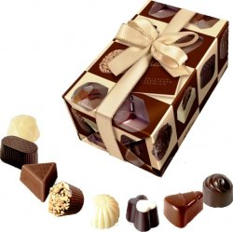
KONEC

